Slide 1
Computação Quântica e Criptografia

Slide 2
Sumário
Introdução à criptografia
Breve introdução à QC
Tipos de criptografia
Criptografia Simétrica
Cifra de césar
Criptografia Assimétrica
RSA
Função de Hash Criptográfica
SHA-3

Slide 3
Criptografia
Caso prático:
“Suponha que eu e você trocamos mensagem por uma rede social.
Estas mensagens não podem ser vazadas ou lidas por alguém além de nós, para isso utilizaremos criptografia, onde um terceiro sem permissão não poderia ler as mensagens, mesmo que as interceptassem no meio do caminho. ”

Slide 4
Cifra de césar
Uma forma de “mascarar” esta mensagem é a cifra de césar.
Ela consiste em deslocar cada letra contida na frase k letras a frente no alfabeto.
EX:
para k =1;
ola => pmb
k=2
ola => qnc

Slide 5
Tipos
Simétrica
Assimétrica
Função de Hash Criptográfica

Slide 6
Hash
Utiliza funções de hash criptográficas
A partir de uma função criptografica de hash, ocorre uma série de processamentos e operações bitwise nos dados, que retornam um hash(código) para a mensagem de input.
Podem ocorrer colisões
Dependendo do algoritmo, a probabilidade de ocorrer colisões pode ser maior ou menor. Porém uma vez que um algoritmo específico foi comprometido, todas os projetos que usam ele tambem serão.
Garantem a integridade da Mensagem
A função de hash produz um unico hash para o mesmo input, porém caso ocorra uma alteração minima que seja, o hash gerado será completamente diferente. Assim podendo conferir integridade aos dados submetidos a ela.

Slide 7
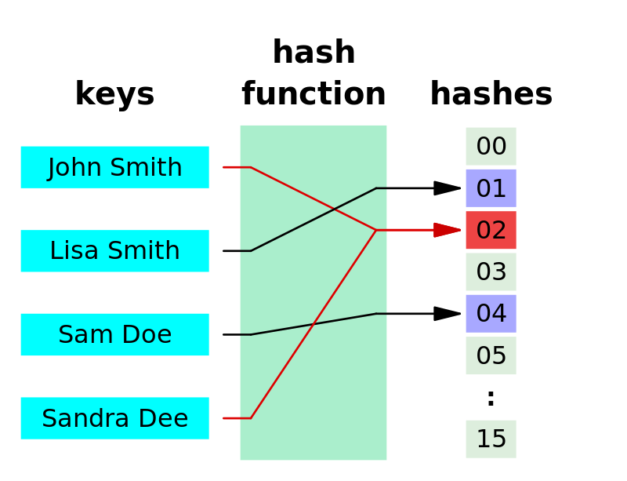
Exemplos de Colisão
Quando dois inputs diferentes resultam no mesmo Hash, ocorre uma colisão.
Um sistema seguro deve ser resistente a colisões, com probabilidades muito baixas de ocorrência.

Slide 8
Simétrica
Chave é compartilhada
A chave que cifra um dado é a mesma que descriptografa
É eficiente
Tem menos custo computacional e caso alguma chave se perca é possivel somente criar outra.
Segurança baseada na chave compartilhada
Caso a chave for interceptada, todas as informações ficarão desprotegidas.

Slide 9
Assimétrica
Chave pública e privada
A chave pública é utilizada para cifrar uma mensagem, já a privada é utilizada para decifra-la. Para enviar algo, precisa-se apenas a chave publica do destinatario que usara uma chave privada para decifrar
Mais custosa
Tem calculos complexos envlvidos na construção das chaves,
Segurança baseada na chave privada de um único dono
Caso a chave for interceptada, todas as informações ficarão desprotegidas.

Slide 10
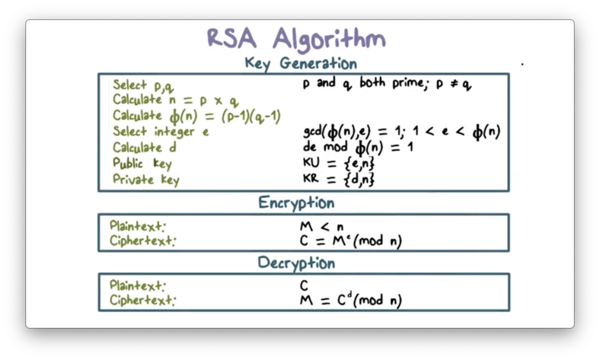
Exemplo: RSA

Slide 11
Pequeno desafio
Achem 2 números primos P e Q que resultem em 22

Slide 12
Dificultando um pouco...
Fatorem o número 2024 em 2 primos Q e B

Slide 13
Ficando impossível!
Para finalizar fatorem o número 2^2048 em 2 primos Q e B
Ficou dificil, não?

Slide 14
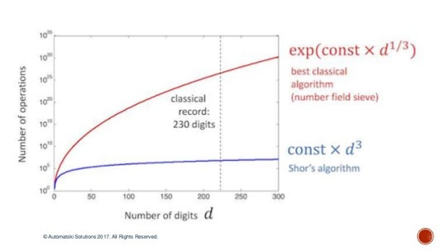
Problema da fatoração
A complexidade é da ordem de O(exp(n))
onde n é o número de dígitos do número a ser fatorado.
Isso é um dos motivos para a segurança do RSA

Slide 15
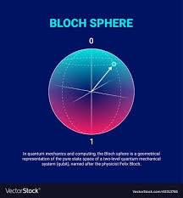
Computação quântica
Na computação quântica usamos de fenômenos quânticos como a superposição e o entrelaçamento para conseguirmos resolver problemas que computadores clássicos não conseguem resolver de maneira eficiente.

Slide 16
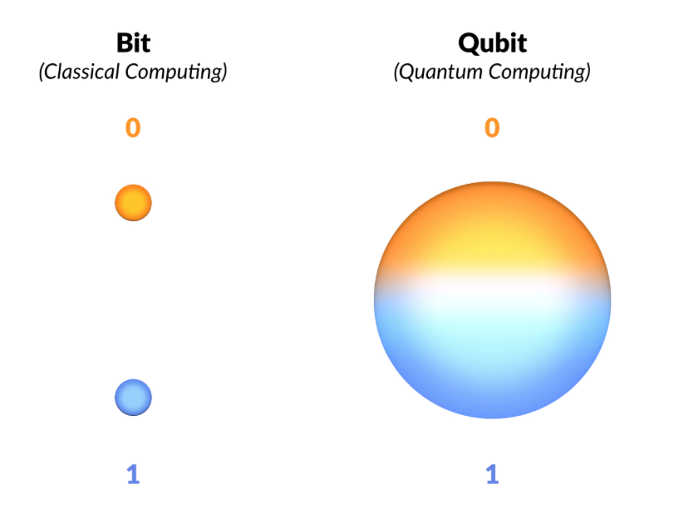
Bit vs Qubit
O Bit apresenta apenas um estado ao mesmo tempo, já o qubit pode apresentar uma superposição de estado.
Esta diferença traz vantagens ao qubit que pode processar mais informações ao mesmo tempo, tendo um paralelismo intrínseco e a possibilidade de novos algoritmos

Slide 17
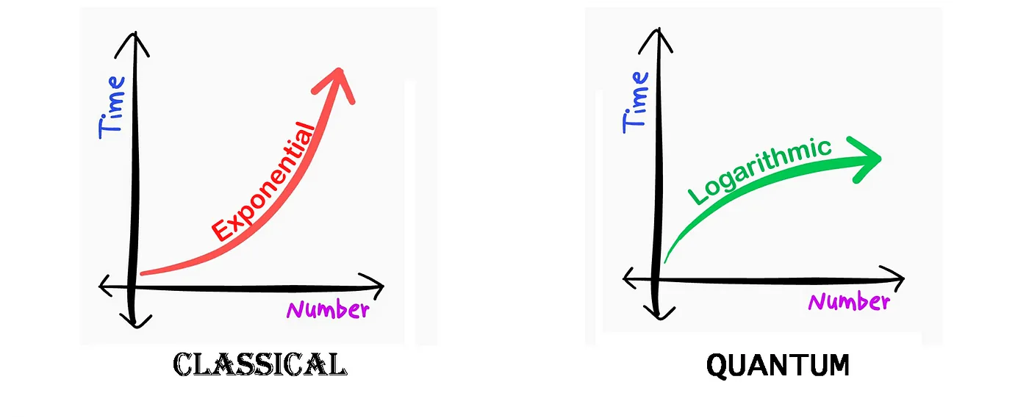
Algoritmo de Shor
O algoritmo de shor utiliza a computação quântica para encontrar o período da função aplicada no algoritmo testando múltiplos candidatos que serão a chave para a fatoração

Slide 18
Novo padrão
NIST
Projetos de Criptografia Pós-Quântica para padronizar algoritmos criptográficos seguros contra ataques de computadores quânticos.

Slide 19
Para saber mais
Simétrica
Assimétrica
Hash
DES
RSA
SHA-3
Exemplo
Exemplo
Exemplo
AES
Exemplo
Keccak-256
Exemplo
Cifra de césar
Exemplo

Slide 20
Kahoot

Slide 21
Falhas e alternativas
Distribuição de chaves
Utilizar criptografia assimétrica
Resistência a ataques
Aumentar o comprimento das chaves
Utilizar padrões do NIST
Utilizar algoritmos mais robustos como o AES
Integridade e confiabilidade
Utilizar MACs para autenticação e integridade da mensagem
Segurança da chave
Trocar de chave regularmente
Utilizar sistemas de armazenamento seguros

